Slide 1
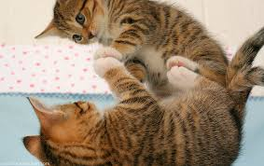
Reflektování v rozhovoru
Mgr. Michaela Širůčková, Ph.D.

Slide 2
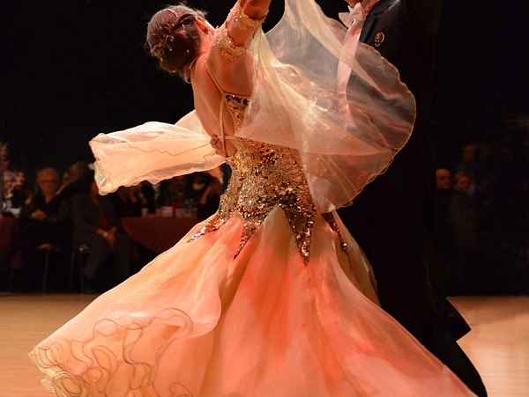
Co potřebujete, abyste mohli tančit?

Slide 3
Reagujeme na emoce
Explorace: „Jaké to je, když…? Co se děje, když…? Jaké pocity se vynořují?
Zrcadlení: „Vidím, že je Vám z toho smutno.“
Zúčastněné reagování: „Když o tom mluvíte, cítím tíseň.“
Nabízení: „Lidé v podobné situaci můžou zažívat bezmoc.“

Slide 4
Reagujeme na chování
Pojmenování, popis: „Vidím, že jste se teď pousmála.“
Explorace: „Co to dělá s vaším tělem?“ „Co se vám chce udělat, když…?“
Oslovujeme cíl chování: „Je toho hodně, co říkáte…potřebujete to ze sebe rychle dostat.“
Obecný komentář: „Je lepší nedělat nic, než udělat chybu.“

Slide 5
Oslovujeme smysl a význam
Zpřesňujeme, doptáváme se – otevřené otázky: „Co pro vás znamená, když…“ „O čem jsou ty slzy?“
Zdůrazňujeme aspekt sdělení: „Je to pro tebe velmi silná situace.“
Zesílíme, zeslabíme význam sdělení
Postup od konkrétního k obecnému a naopak (symboly, metafora)…
Nabídka interpretace: „Je to asi něco, co znáš i z jiných situací. Je to pro tebe takový starý známý.“
Přerámcování: „Jste dobrým učitelem pro svoje dítě.“

Slide 6
Děkuji za pozornost!

